Slide 1
Десети члан символа вјере
Православна вјеронаука 4. разред

Slide 2
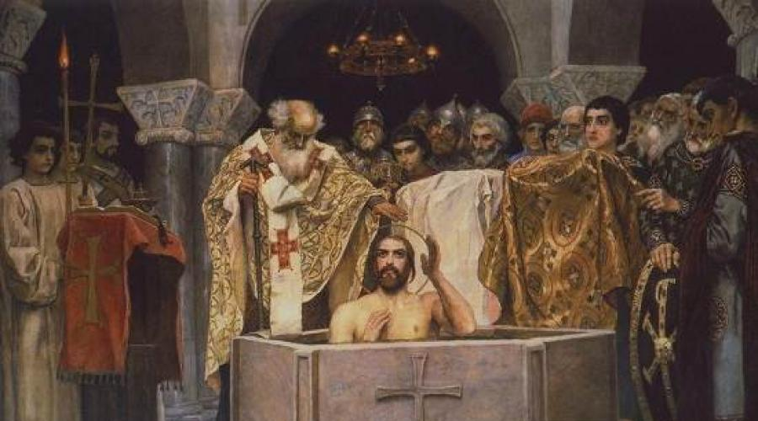
- „Исповиједам једно крштење за опроштење гријехова.“ - Црква је народ Божји. - Светом тајном крштења постајемо припадници Цркве Христове (хришћани).

Slide 3
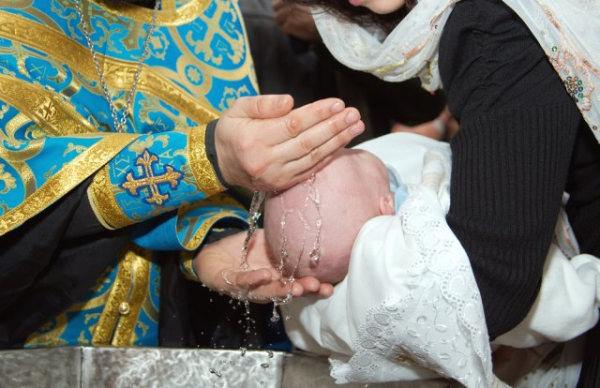
- Светом тајном крштења нам се опраштају сви ранији гријеси које смо до тада учинили. - Крштење се назива и „новим рођењем“. - Христос каже да ко се не роди водом и Духом, не може ући у Царство Божје.

Slide 4
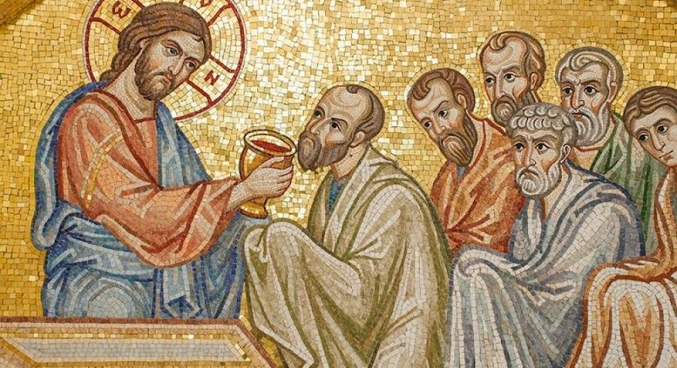
- Крштењем се удостојавамо учешћа у свим осталим Светим тајнама Цркве а нарочито у Светој тајни причешћа. - Кроз Свету тајну крштења споменуте су и све друге свете тајне, неопходне за живот у Богу.

Slide 5
Домаћа задаћа: - Одговори на питања У уџбенику на страни 48! - уради задатке у радној свесци на страни 29!

